Slide 1
生產與供應鏈管理 報告
第五章 生產流程
M014020008 資管碩二 蔣佳妙
M014020010 資管碩二 陳致豪
M014020044 資管碩二 王偉錡
M024011023 企管碩一 朱廣瑜
M024011024 企管碩一 張嘉芬
M024011026 企管碩一 高瑋伶

Slide 2
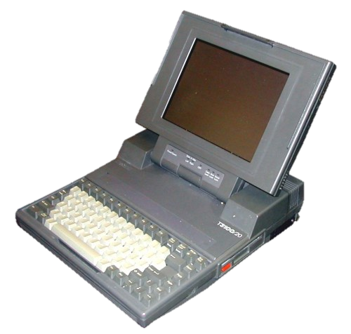
個案介紹
東芝(TOSHIBA)
世界第一台筆記型電腦的生產者
1985年的T3100長這樣

Slide 3

東芝稱霸筆電市場的原因
持續改善製造流程
不斷創新的技術
降低生產成本→極具競爭力的價格

Slide 4

戴爾電腦
TOSHIBA的競爭對手?
極小化成本
客製化電腦
直銷方式

Slide 5
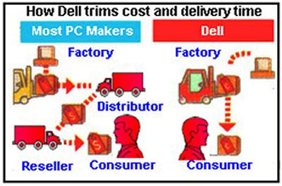

Slide 6
如果你是TOSHIBA工廠的生產部經理，公司要請你生產最新款的小筆電，你要如何進行?
先了解生產流程

Slide 7
5.1 生產流程
報告者: 朱廣瑜

Slide 8
供應鏈中的存貨
長 顧客前置時間 短
存貨生產
裝配生產
接單生產
接單設計
採購
製造
配送
顧客訂單分界點

Slide 9
供應鏈中的存貨
長 顧客前置時間 短
存貨生產
裝配生產
接單生產
接單設計
採購
製造
配送
存貨設置的位置，用來決定顧客前置時間的長度，也影響存貨投資的大小!
回應性versus效率之間的權衡
顧客訂單分界點

Slide 10
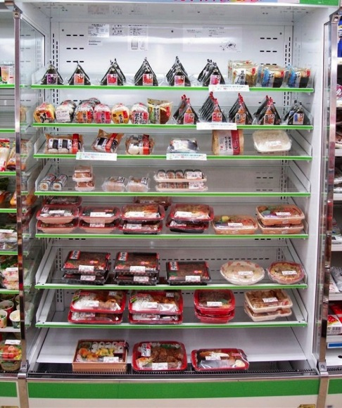
存貨生產(make-to-stock)
公司以製成品存貨的方式供應顧客產品
常使用精實製造提高顧客服務水準
顧客較不願意等待
適用於標準化的產品
  Ex: 便利商店架上的便當
推式

Slide 11
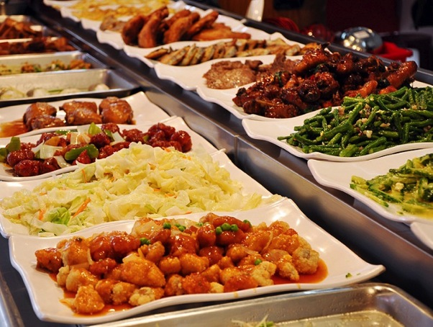
接單裝配(assemble-to-order)
公司接單之後，以預先組成的模組組裝成符合顧客規格的商品
適用於產品可裝配且裝配費時短
高品質具競爭力
  Ex: 自助餐店

Slide 12
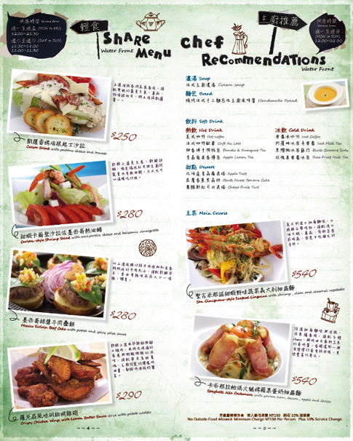
接單生產(make-to-order)
公司接到訂單之後再進行生產
產品是由標準元件+特殊零組件組合而成
  Ex: 點菜式餐廳

Slide 13
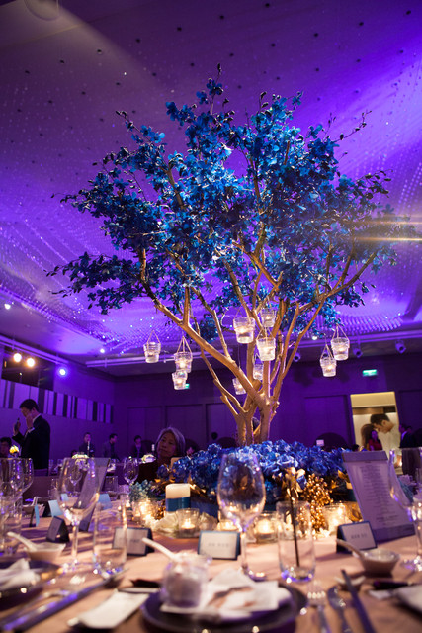
接單設計(engineer-to-order)
公司接單之後，與顧客共同設計，決定生產過程所需的物料與步驟
交貨時間最長
  Ex: 婚宴
拉式

Slide 14
5.2 生產流程的結構類型
5.3 損益平衡分析
5.4 生產系統設計
報告者: 蔣佳妙
陳致豪

Slide 15
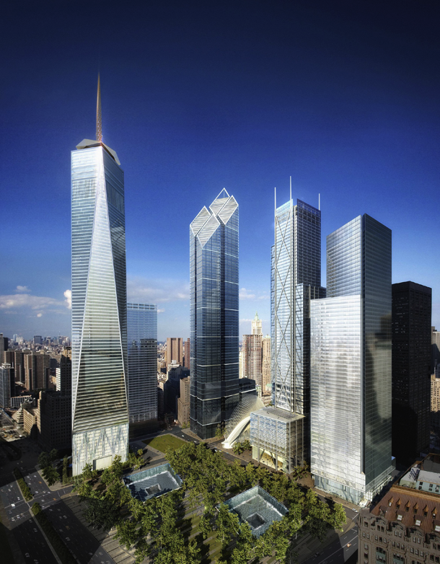

流程選擇
如何生產
比較有 效率？

Slide 16

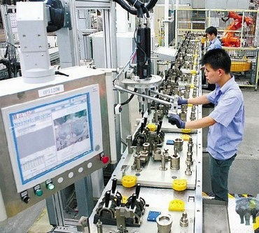
流程選擇
決定採用何種流程來製造商品或提供服務的策略性決策。
當產量很少時，或許選擇人工作業進行組裝；
相對的，產量多時，採取裝配線的安排或許是較合適的選擇。
Notes:
在開始談論生產流程的結構類型時，首先企業會面臨到的問題是，
我們該如何選擇適合我們的流程？而這個選擇即時之前其他報告組曾經提及的策略性決策。
比如說，當產量很少時，或許選擇人工作業進行組裝會比較恰當；
想對的，產量多時，採取裝配線的安排或許會更合適。

Slide 17
設施佈置
其形態可由工作流程的形式來定義，基本的流程結構包含：
  專案佈置 (Project layout)
  工作中心 (Work center)
  製造單元 (Manufacturing cell)
  裝配線 (Assembly line)
  連續流程 (Continuous process)
Notes:
接著，當我們開始思考生產流程的選擇時，就必須了解一些設施佈置的定義。
設施佈置指得是其形態可由工作流程的形式來定義，基本流程結構包含以下五種。

Slide 18
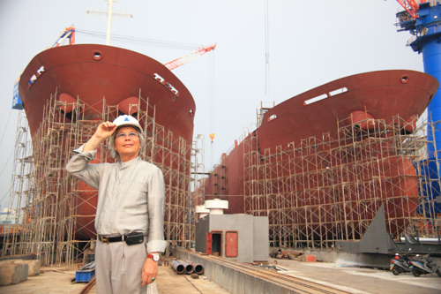
專案佈置
基於產品體積或重量的因素，固定產品的地點，並將設備搬至產品所在位置的流程結構。
造船的生產流程通常是圍繞著船體(商品)去進行專案的佈置

Slide 19
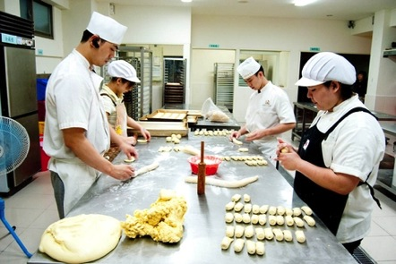
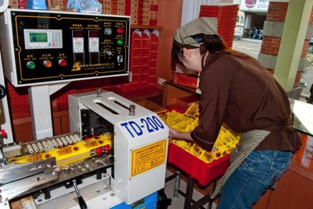
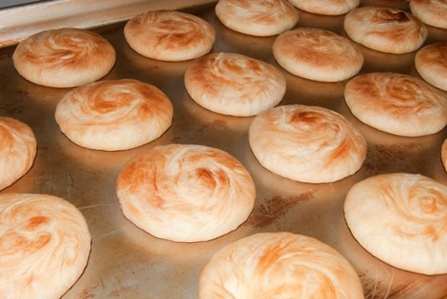
工作中心
將被賦予單一工作任務的人機料法集結，當完成該任務則交由負責下一階段任務的工作中心進行接下來的生產流程。有時會被視為負責特定類型作業的 部門。
爐烤中心
包餡中心
包裝中心

Slide 20





製造單元
具有相似流程需求品項的生產區域。比如在同一家公司中，A至E為擁有各自獨立生產流程的單位，可以各自產出不同的產品。
A區
B區
C區
D區
E區
化妝品生產過程經常需要依照每季設計的不同 調整 配色、配方等等

Slide 21
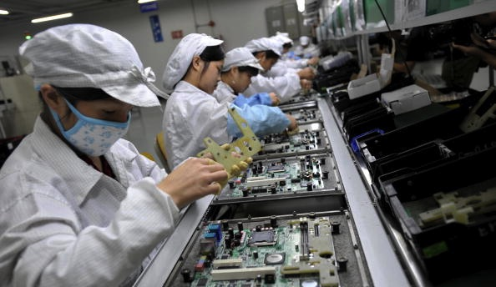
裝配線
生產非連續性零件，零件按照預先訂定的速率通過一組特定的工作站。
3C電子代工廠經常採取這樣 連續不斷的輸送帶 的方式生產
Notes:
https://www.youtube.com/watch?v=vjodCaCseSM

Slide 22
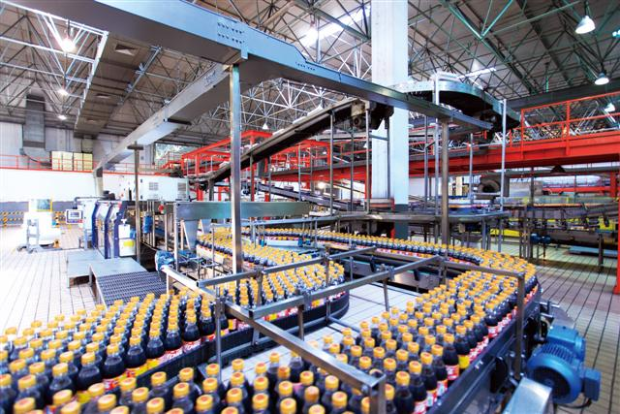
連續流程
將原料轉換成製成品的連續流程，通常屬於自動化流程。

Slide 23
如何選擇適合的生產工作流程？
標準化：產品生產的變動程度
  系統必須處理的產品或服務有多少變化？
  需要何種程度的設備彈性？
產量：單位時間內的生產數量
  生產流程中期望的產出量是多少？

Slide 24
產品-流程矩陣
低
專案佈置
工作中心
製造單元
產品
標準化
裝配線
連續流程
高
低
產量
高

Slide 25

損益平衡分析
什麼情況下我所選擇的生產流程是符合經濟效益的？
我該以什麼基準去評估生產流程？

Slide 26
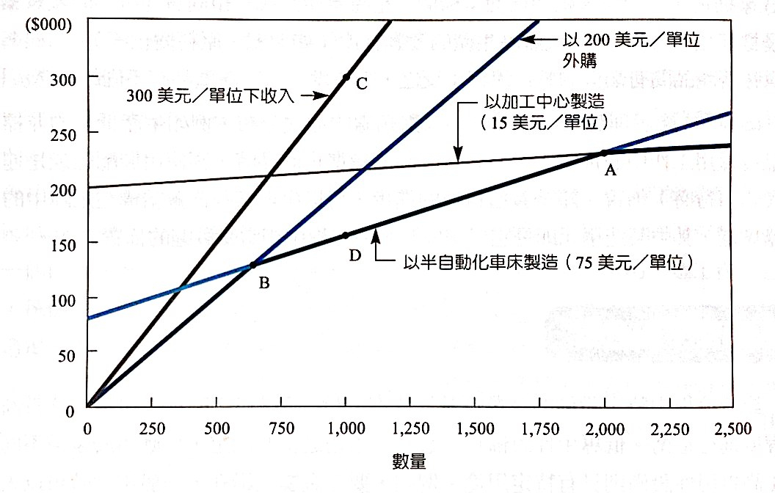
損益平衡分析 - 範例5.1

Slide 27
某製造商為取得生產所需零件，考慮以下方案：
採取外購成本 = $200 x 需求量
採取半自動化車床的成本
= $800,000 (固定成本) + $75 x 需求量
採取加工中心的成本
= $200,000 (固定成本) + $15 x 需求量

Slide 28
流程之損益平衡圖( 成本 / 數量 )
A點(加工中心 VS 半自動化) ：
$800,000 + $75 x 需求量 = $200,000 + $15 x 需求量
需求量 = 2000
加工中心 VS 半自動化的成本會在產量 時 2000交集
B點(外購 VS 半自動化) ：
$200 x 需求量 = $800,000 + $75 x 需求量
需求量 = 640
外購 VS 半自動化的成本會在產量 時 640交集

Slide 29
流程之損益平衡圖( 成本 / 數量 )
2000
640
當需求小於640單位（介於0與B點間），則最經濟的選擇是向外購買零件。
如果需求介於640到2000單位(AB之間)，則以半自動車床製造最為便宜。
如果預算需求超過2000單位（點A以上）時，依據總成本最小的原則，最佳的選擇是加工中心。

Slide 30
5.5 製造流程設計
報告者: 王偉錡

Slide 31
製造流程設計
定義
  評估工廠內移動物料、零件或組件等特定流程之方法
工具類型
  裝配圖 (assembly drawing)
  組裝程序圖 (assembly chart)
  途程表 (route sheet)
  流程圖 (flow process chart)

Slide 32
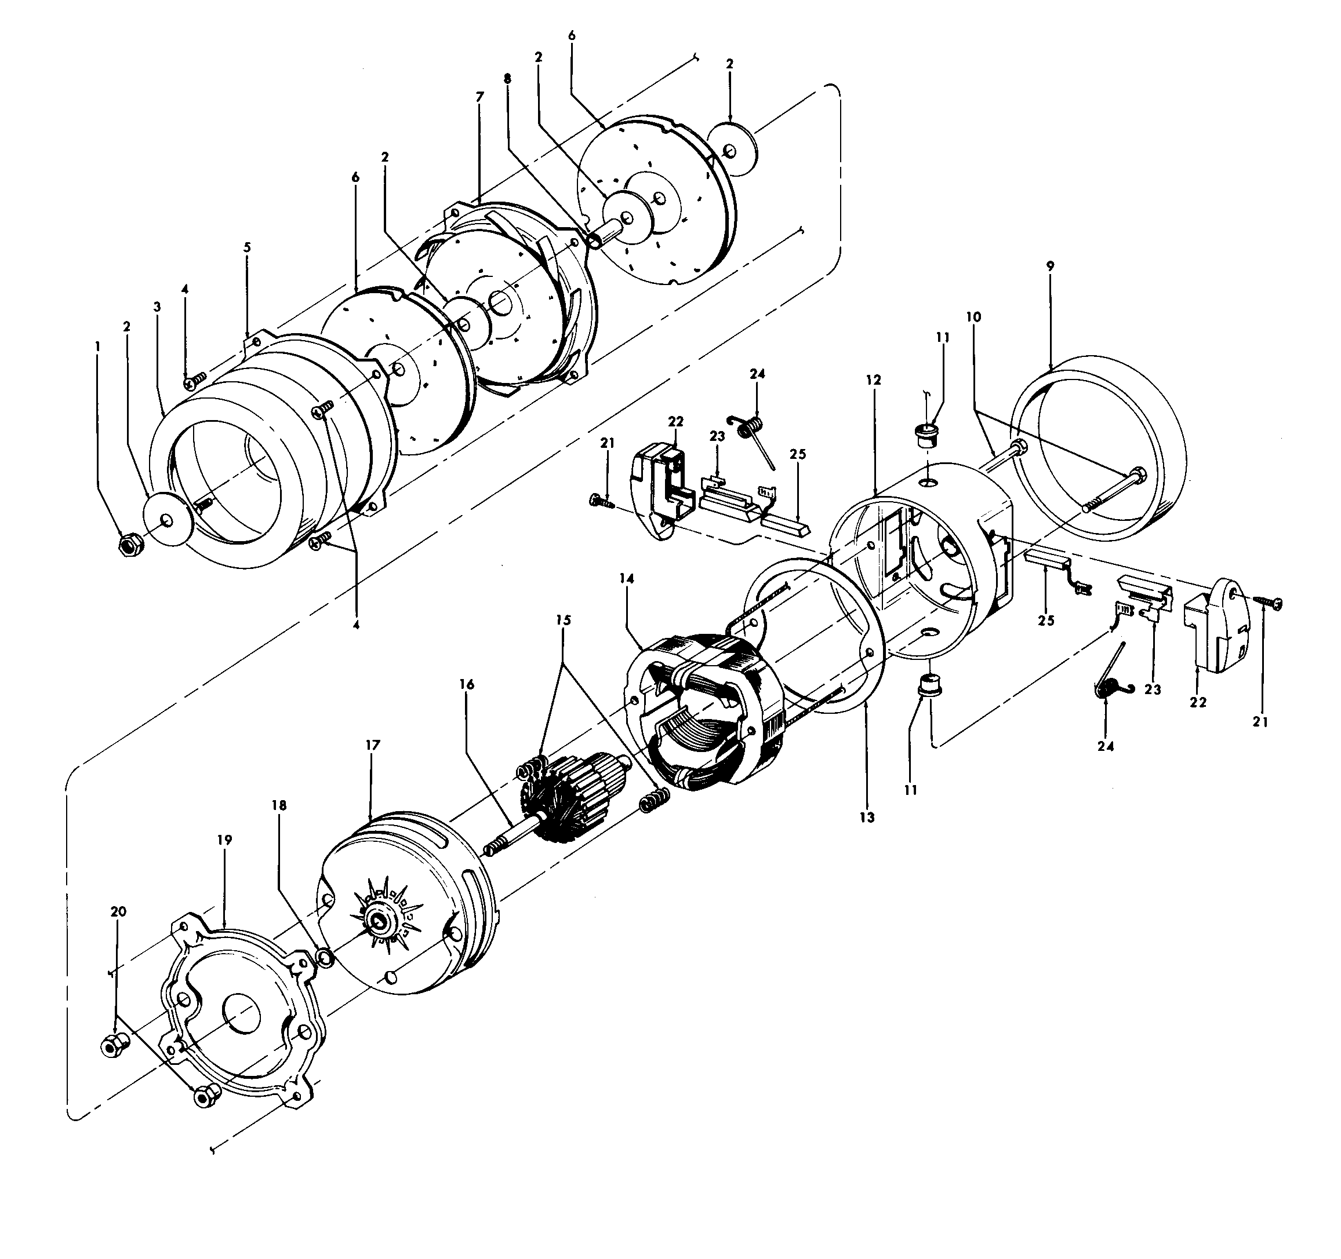
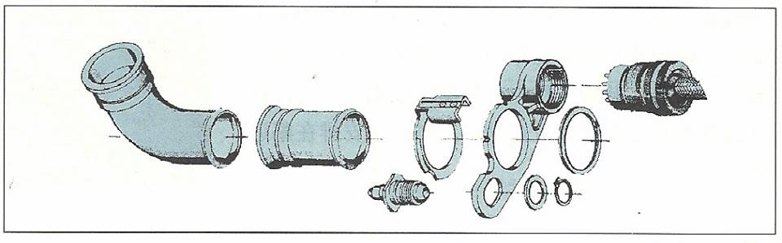
裝配圖
以產品分解的方式顯示組成的零件
閥體裝配圖
馬達裝配圖

Slide 33
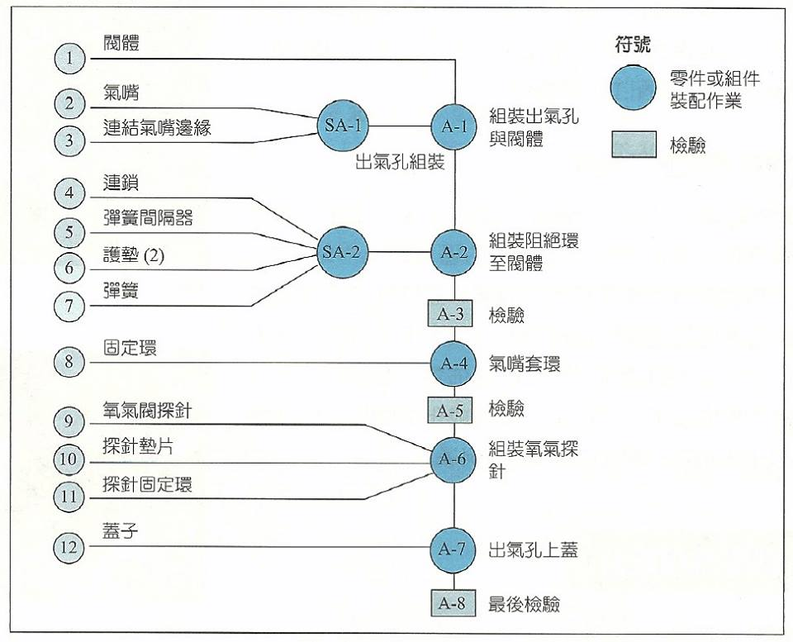
組裝流程圖
是基於配裝圖，並進一步定義組裝這些零件的順序，以及整個原料流程的型態。
閥體組裝
流程圖
Notes:
這張圖中的重點在於，組裝的順序，畢竟雖然配裝圖已經把怎麼組裝告訴我們了
但假如組裝步驟一個沒弄好
可能裝一裝，外面看起來沒問題，但其實裡面少裝一個零件之類的
像這張圖中閥體是要最早出來的原料，之後再跟出氣孔結合，之後再裝阻絕環，接著繼續下去
然後各個零件可以先自行組裝，但都必須等前面的完成，才可以跟他們組裝

Slide 34
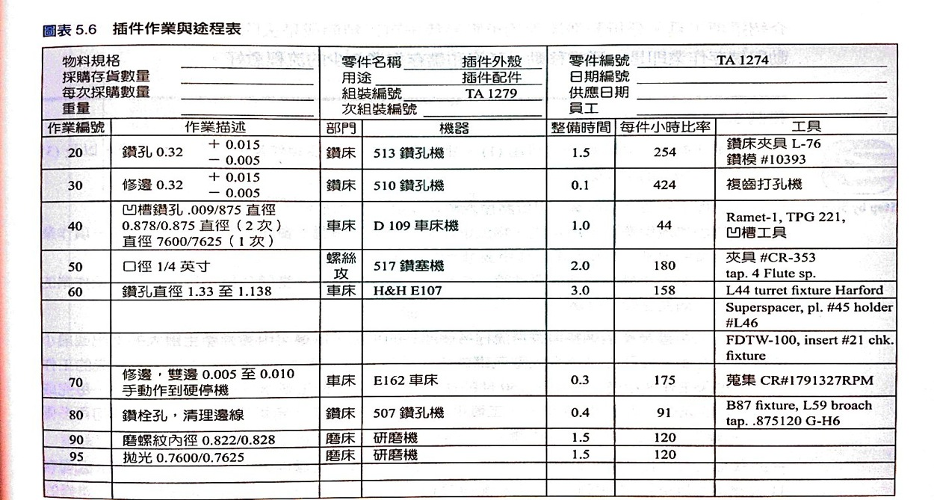
作業與途程表
規定特定零件的作業與流程，包含設備的種類、設備所具有的工具，以及完成零件所需的作業資訊。
Notes:
中間上方寫出要產出什麼零件跟他的用途
中間的“機器”就是要用到的設備，這些設備都有不同的產出
右邊的“工具”屬於這個設備，藉由這些工作，可以達到左邊的“作業”需求

Slide 35
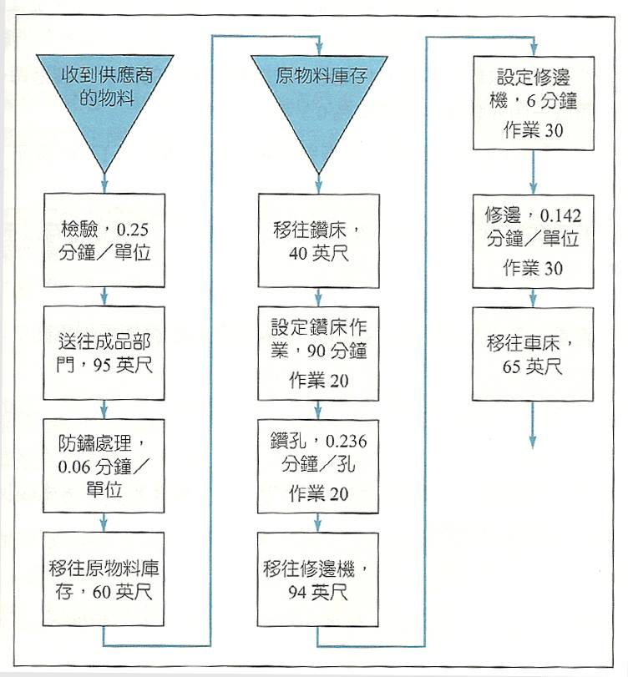
流程圖
產品經過生產設備
時發生的狀況
Notes:
藉由流程圖，我們可以找出可以縮短時間或者去除掉的活動
比如像是這張圖中的移動動作，藉由觀察這張表來修改生產設備的配置，讓移動距離能越短越好
藉此降低不必要的時間浪費

Slide 36
製造流程分析
完成流程中的每一項作業，讓投入可以轉換成預期的產出。
藉由資訊流來判斷前一階段的作業進度，以及目前工作所要完成的程度。
降低製品存貨的存放時間
讓資源產生最大的產出，並且擁有最小的成本
Notes:
2.流程由物流與資訊流所組成，物流是產品與原料的傳遞。
3.製品存貨 -> 當儲存的貨物是在等待下一項作業處理時，稱之
4.藉由流程分析來調整產能以及維持各個作業的平衡，藉此達到…

Slide 37
製造流程分析-範例5.2
某家公司提供大型汽車製造所需的XYZ元件，這家公司的鑄造部門負責生產XYZ的關鍵零件，而組裝部門則負責將此零件跟外購的零件組裝成XYZ元件
投 入
XYZ元件作業
鑄造零件
外購零件
鑄造零件
存貨
最後組裝
外購零件
存貨
製成品
元 件

Slide 38
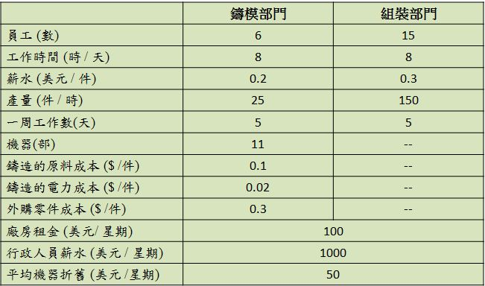
範例5.2 – 題目資料統整

Slide 39
範例5.2 – a小題
計算整個流程的產能；流程的每階段的產能是否平衡？
6,000
6,000
平衡
Notes:
鑄模部門的產能為：6*8*25*5 = 6000 (件/週)
組裝部門的產能為：8*150*5 = 6000(件/週)
因此總體的產能為6000，並且鑄模跟組裝的產能一致，所以流程是平衡的

Slide 40
範例5.2 – b小題
如果鑄模流程所使用的機器，從原本的6部增加為10部，而最後的組裝作業不變，則整個流程的產能是多少？
＼ 10
10,000
6,000
Notes:
因為原本員工只有6人，所以要操作10台機器就需要跟其他部門調人
因此現在員工數變為10人
因此重新計算後，鑄模的產量變為 10,000
但組裝的產量依然為 6,000
所以整體的產量依然為6,000

Slide 41
範例5.2 – c小題
(承b小題)假如公司增加第二班的組裝時間，即每天工作時間增加8小時(Total 16小時)，則新產能為多少？
＼ 10
＼ 16
10,000
12,000
Notes:
鑄模的產能在b小題以得出了新值 10,000
因此在組裝部門方面改成兩班制，所以總工作時間變成16小時
故產能變成 12,000
但整體的產能還是要依最低的為基準，畢竟雖然你可以組裝這麼多，但我這邊做來不及
你還是得遷就我
所以這題的新產能為10,000

Slide 42
範例5.2 – d小題
當產能分別為每週6,000件與每週10,000件時，分別計算其單位成本。
d-1.每週6,000件時的單位成本
  單位成本 = 6,670/6,000 = $1.11
d-2.當每週產出為10,000件時的單位成本
  單位成本 = 10,350/10,000 = $1.04
項目 | 計算 | 成本
鑄造原料 | 每零件 0.1 * 6,000 = | 600
外購零件 | 每零件 0.3 * 6,000 = | 1,800
電力成本 | 每零件 0.02 * 6,000 = | 120
鑄造員工 | 每零件 0.2 * 6,000 = | 1,200
組裝員工 | 每零件 0.3 * 6,000 = | 1,800
廠房租金 |  | 100
行政人員 |  | 1,000
折舊 |  | 50
總成本 |  | 6,670
項目 | 計算 | 成本
鑄造原料 | 每零件 0.1 * 10,000 = | 1,000
外購零件 | 每零件 0.3 * 10,000 = | 3,000
電力成本 | 每零件 0.02 * 10,000 = | 200
鑄造員工 | 每零件 0.2 * 10,000 = | 2,000
組裝員工 | 每零件 0.3 * 10,000 = | 3,000
廠房租金 |  | 100
行政人員 |  | 1,000
折舊 |  | 50
總成本 |  | 10,350

Slide 43
5.6 結論
報告者: 王偉錡

Slide 44
結論
世界級的製造商要能夠藉由團隊合作，來快速並且彈性的整合上述的流程
藉由清楚了解工廠流程結構的能力，來達到有效的流程規劃以及策略性的決策
  組合式的流程結構
系統化地分析流程中每個步驟的產能，來瞭解各個生產流程的細部差異，藉此為新產品搭配合適的流程
Notes:
並且合作的範圍應該要涵括各個領域 : 像是行銷、開發、製造、配銷這些
就是雖然我們剛剛有提到很多流程結構(專案、工作中心、裝配線這類的)，雖然我們是一一介紹，但現在的大廠基本上都是採用組合式的
就是可能有一部分會採用裝配線，累積一定的量後 再送到工作中心去一次處理
所以這張的重點就是

Slide 45
Questions and Answers

